Slide 1
Натюрморт
Задание 1
Из данных слов и выражений выбрать 4 варианта, которые наиболее подходят для описания данной картины.
Нажать ЛКМ на правильный ответ.
Автор - Федина Галина Ивановна, педагог ДО,
МБОУ ДО «ДХТД «Гармония» города Калуги

Slide 2
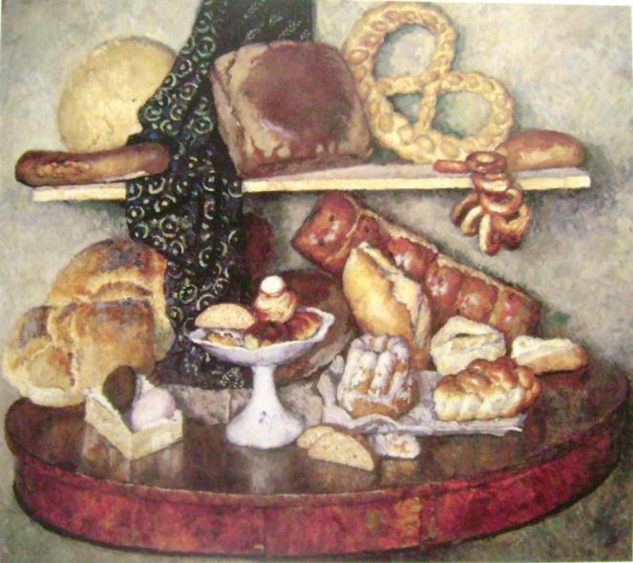
В теплых, охристых тонах
В холодных тонах
Многообразие хлеба, разные его виды
Выражают хрупкость и недолговечность
Ароматный запах
Темный и мрачный фон
Присутствует драматический эффект
Машков Илья. Снедь московская. Хлебы. 1924.
Темно-зеленая драпировка

Slide 3
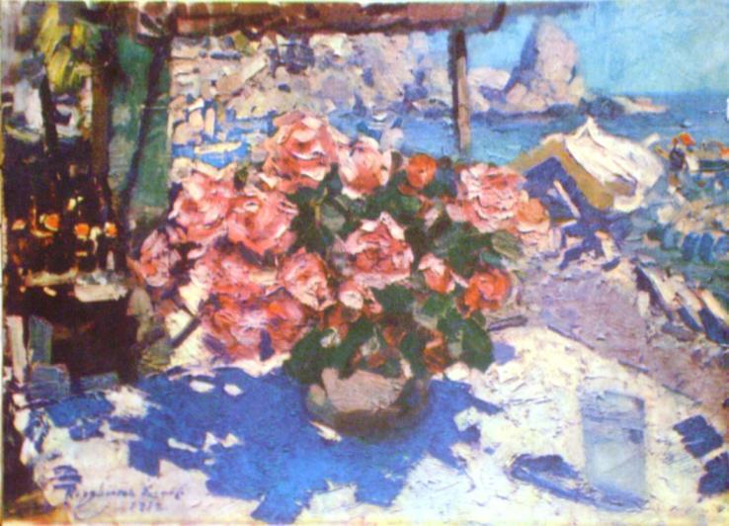
Алая заря
Светлые тона
Свежие фрукты
Господство голубого цвета
Сюжетный натюрморт
Чувство грусти
Запах моря
Коровин Константин. Розы.
Рассеянный свет

Slide 4
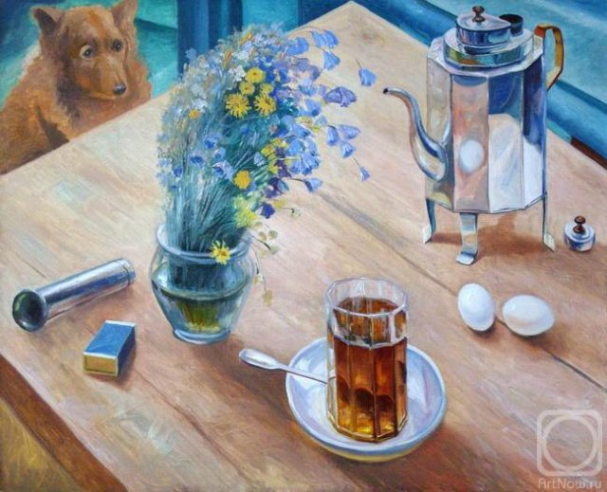
Предметы художник рассматривает сверху
Ощущение суеты
Сложная игра рефлексов
Серые тона
Преломленное изображение ложки
Яркие, сочные краски
Эффект присутствия человека
Петров-Водкин К. Утренний натюрморт.1918.
Скудный свет

Slide 5
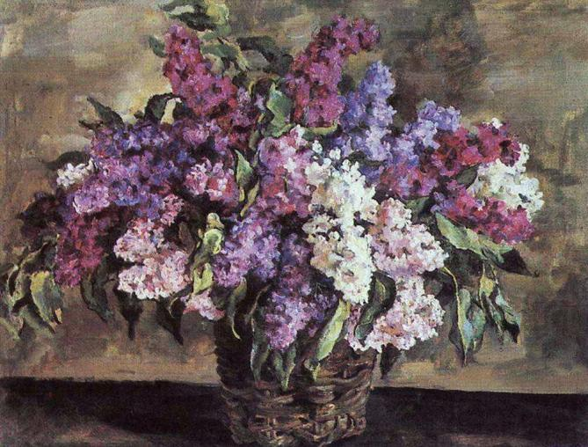
Радуют глаз
Тяжёлые чувства
Нежный запах
Многообразие солнечных оттенков
Присутствие человека
Гармония цвета от бело-розового до фиолетового
Ослепительно яркие цвета
Кончаловский Петр. Сирень в корзине. 1933
Прутья будто обнимают ветки сирени

Slide 6
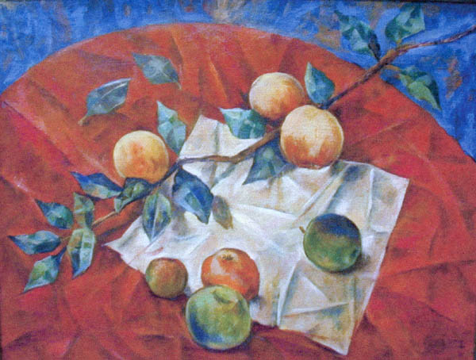
Пирамидальная композиция
Контрастные цвета
Холодные тона
Нежные цвета
Четкость изображения
Богатство и тонкость цвета
Созерцание натуры
Петров-Водкин К. Ветка яблони. 1922
Игра теней

Slide 7
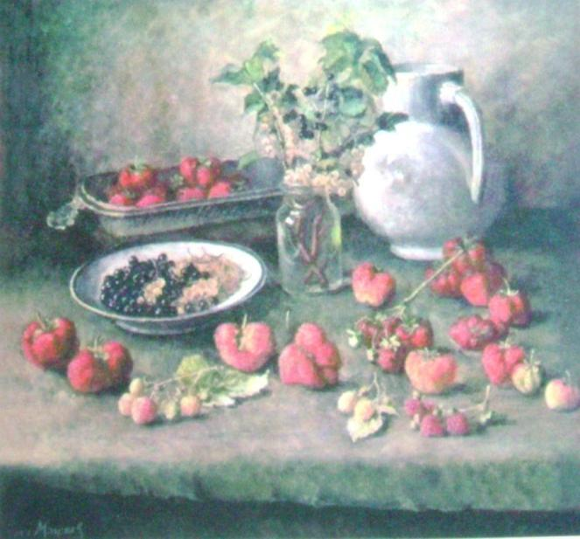
Ослепительно яркий
Мрачное настроение
Глиняный, пузатый кувшин
Многообразие драпировок
Гармония в сочетании красных и зеленых тонов
Яркие, сочные краски
Картина пронизана светом, теплым жарким летом
Машков И.И. Клубника и белый кувшин.
Расписная посуда

Slide 8
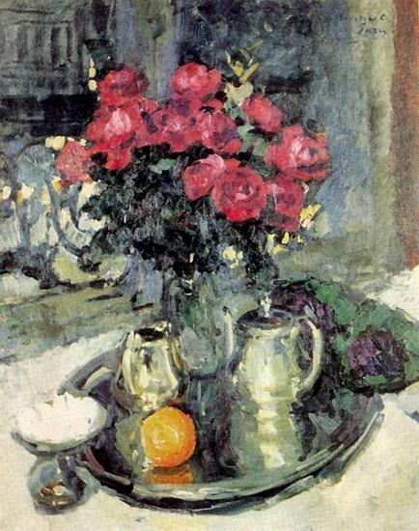
Серый цвет объединяет другие яркие цвета
Сельский натюрморт
Нежный запах роз
Тревожное настроение
Блеск никелированной посуды
В картине есть динамика
Игра света
Простота изображения
Коровин К. Розы и фиалки. 1912.

Slide 9
Литература и интернет-поддержка:
Страхова Л.Л. Сочинение по картине для младших школьников. – СПб.: Издательский Дом «Литера», 2009. – 80с.
http://gallerix.ru/ - репродукции картин
http://nearyou.ru/story0.html - репродукции картин
http://www.artcyclopedia.ru/ - репродукции картин.
http://www.detskiysad.ru/art/iskusstvo.html - описание по картинам

